Slide 1
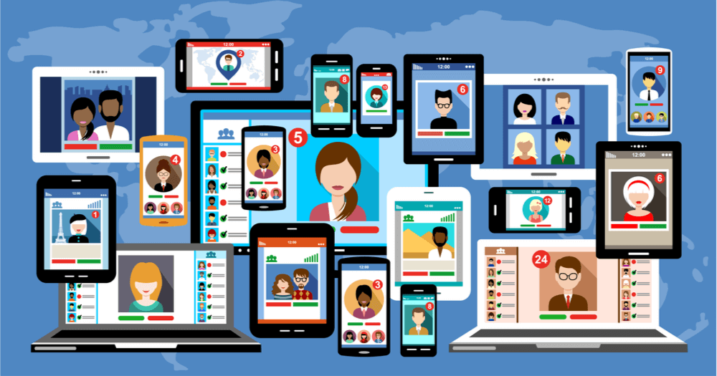


Slide 2


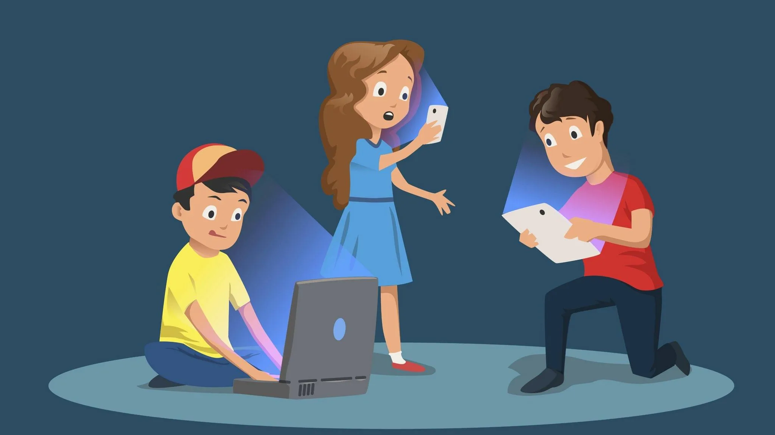
ИНТЕРНЕТ
ВОЗМОЖНОСТИ
РИСКИ
С помощью компьютеров, смартфонов, игровых приложений дети учатся, представляют и расширяют свою среду общения. При правильном использовании Интернет расширяет кругозор и стимулирует творчество.
притеснение и насилие через социальные сети
вред здоровью детей
изменение и деформация психики ребенка
новые установки и модели поведения

Slide 3
ПРЕСТУПЛЕНИЯ ПРОТИВ ПОЛОВОЙ НЕПРИКОСНОВЕННОСТИ НЕСОВЕРШЕННОЛЕТНИХ
В 2023 ГОДУ ЗАРЕГИСТРИТОВАНО
848
В 2022 ГОДУ
705 (РОСТ 20,3%)
2022
2023
1
Изнасилования
152
213
40,1%
2
Насильственные действия сексуального характера
171
215
25,7%
3
Половые сношения с лицом, не достигшим 16-летнего возраста
280
296
5,7%
4
Понуждения к половому сношению
3
8
166,7%
5
Развращения малолетних
93
104
11,8%
6
Вовлечения несовершеннолетнего в занятие проституцией
4
5
25%
7
Вовлечения несовершеннолетнего в изготовление продукции эротического содержания
2
5
150%
8
Изготовления и оборот материалов или предметов с порнографическими изображениями несовершеннолетних
0
2
200%

Slide 4
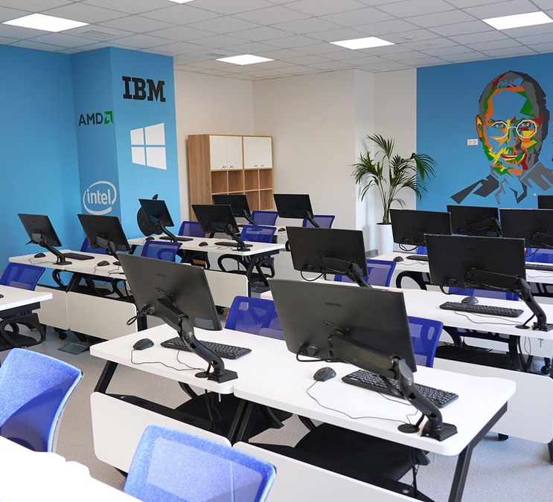
KazKidsOnline
Исследование
Kazakhstan Kids Online

Slide 5

Дети в основном впервые выходят в Интернет в возрасте
от 5 до 8 лет

Slide 6
У большинства детей есть свои собственные аккаунты в социальных сетях или игровых сайтах, даже у детей младше 13 лет…

Slide 7
ДЕТСКИЙ ОПЫТ РИСКОВ И ВРЕДА В ИНТЕРНЕТЕ
11,1%
детей когда-либо отправляли свою личную фотографию или видео кому-то, кого они
не знали лично
4,2%
детей сообщили, что разговаривали с незнакомцами старше 18 лет
12,4%
за последний год
лично встретились с кем они впервые познакомились в Интернете
3% детям предлагались деньги или подарки в обмен на их сексуальные фотографии или видео.
2,4% за последний год предлагали деньги или подарки, чтобы они встретились лично и совершили что-то сексуальное.
1,8% подвергались угрозам или шантажу с целью вступить в сексуальные отношения с кем-то за последний год.

Slide 8
ОПЫТ РИСКОВ КОНФИДЕНЦИАЛЬНОСТИ
27,1%
заявили, что их родители или опекуны размещали информацию о них – в виде сообщений, изображений или видео – не спрашивая
8,5%
детей сказали, что учителя размещали информацию о них в Интернете.
13%
заявили, что просили родителей удалить что-то, что они публиковали о них (ребенке) за последнее время

Slide 9
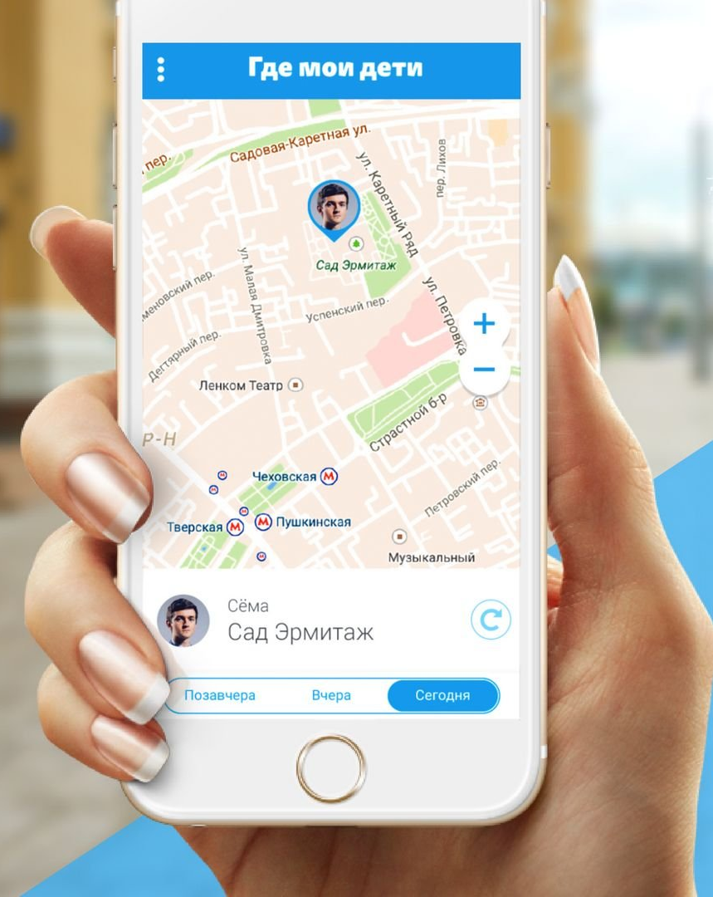
РОДИТЕЛЬСКИЙ КОНТРОЛЬ
Родительский контроль — это названия группы настроек, которые позволяют контролировать родителям, какой контент может видеть ребенок. В сочетании с настройками конфиденциальности они могут помочь защитить своих детей от неприемлемого контента, онлайн-груминга, киберзапугивания и других возможных рисков.
17,6%
родителей используется «родительский контроль»
9/10
родителей детей 5–15 лет, считают его полезным
65%
молодых людей в возрасте 11-16 лет выступают за контроль.
15%
подростков говорят, что родительский контроль следует снимать только по достижении 18-летнего возраста

Slide 10




«КИБЕР ТҰМАР» – РОДИТЕЛЬСКИЙ КОНРОЛЬ
ЦЕЛЬ
Помочь детям сформировать безопасный пользовательский опыт в интернете и научиться справляться с потенциальными рисками
# КиберТұмар
# кибербезопасность
# цифроваяграмотность

Slide 11
КИБЕРНАДЗОР
МИНИСТЕРСТВОМ УТВЕРЖДЕНА
Дорожная карта по профилактике зависимости детей от азартных и компьютерных игр (лудомании)
Дорожная карта по организации деятельности обеспечения информационной безопасности детей;
КИБЕРНАДЗОР
информационная система для мониторинга и блокировки негативного контента в интернете, в том числе порнографии, экстремизма и наркопропаганды, чтобы защитить нравственность детей.
Более 60 госслужащих включены в данную работу
По данным администраторов ИС Кибернадзор за 6 месяцев в систему «Кибернадзор» внесено 27 ссылок, из них 89% - Костанайская область

